Slide 1
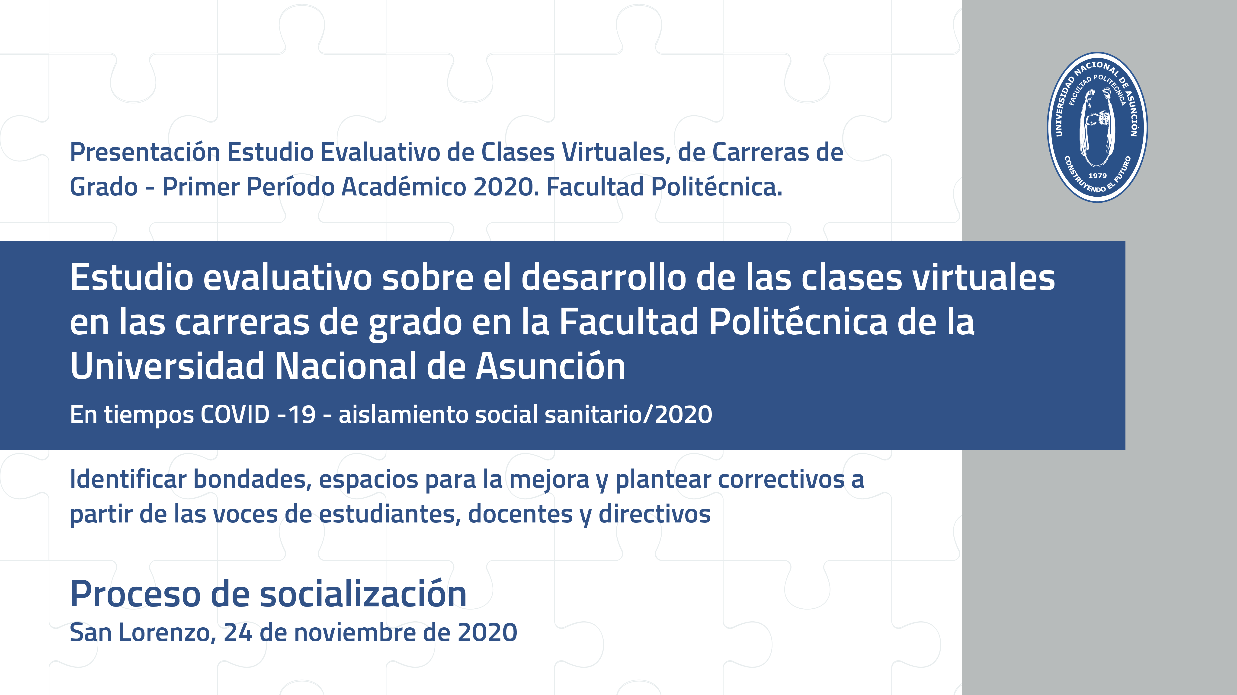

Slide 2

Objetivos de la socialización del estudio
Presentar a los representantes de Docentes y de Estudiantes el diseño final del “Estudio evaluativo sobre el desarrollo de las clases virtuales en las carreras de grado en la Facultad Politécnica de la Universidad Nacional de Asunción. (En tiempos COVID -19 - aislamiento social sanitario/2020)”
Solicitar la colaboración de los líderes de los estamentos directivos, docentes y estudiantes para la socialización de los propósitos del estudio y animar la participación de sus pares.
sobre el desarrollo de las clases virtuales en las carreras de grado en la Facultad Politécnica de la Universidad Nacional de Asunción. (En tiempos COVID -19 - aislamiento social sanitario/2020)

Slide 3

La pandemia por COVID – 19 modificó nuestras vidas y nos desafío a mantener la FP-UNA abierta

Slide 4
Mantener la FP-UNA Abierta
Más allá, de continuar con las actividades académicas tuvo y tiene el propósito de acoger, de contener, de acompañar a miles de jóvenes y a sus familias en esta situación tan triste para el mundo entero, para el país y para la FP-UNA en particular.s
educacional de la FP-UNA nos
Nos exigió a recrearnos, a innovarnos, a abrirnos al aprendizaje entre pares, en tomar decisiones bajo incertidumbres, en modificar nuestras prácticas docentes, en re pensar nuestros conceptos, en centrar nuestra atención en nuestros estudiantes. ..e
Significó mantener los puestos de trabajo, honrar el dinero público y facilitar a los estudiantes proseguir con sus estudios.
entre pares, en tomar decisiones bajo incertidumbres, en modificar nuestras prácticas, en re pensar nuestros conceptos, en centrar nuestra atención en nuestros estudiantes.

Slide 5
Y entonces …

Slide 6
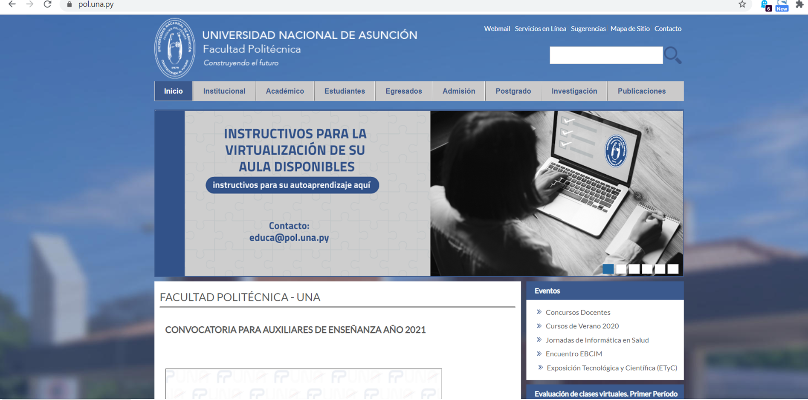

Slide 7
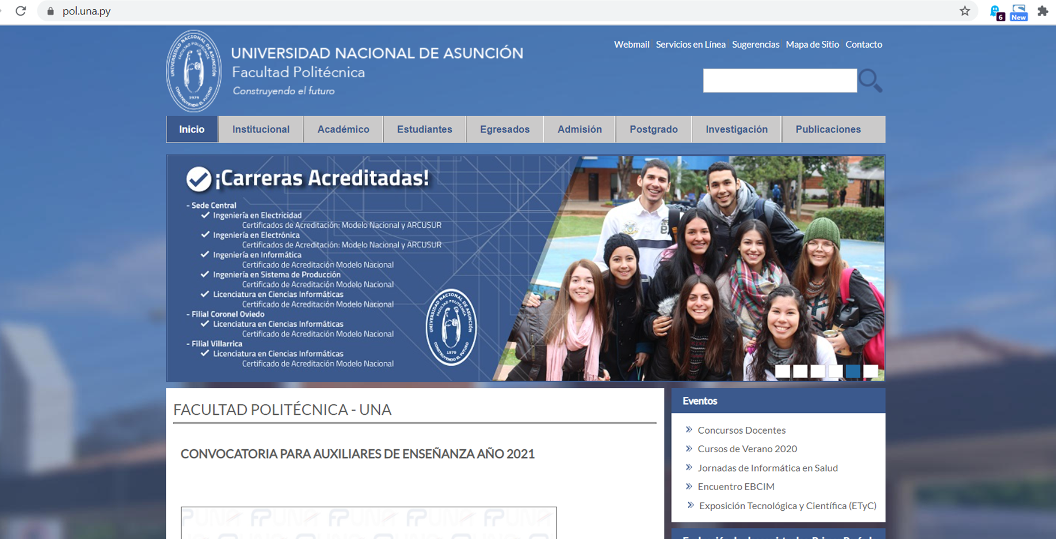

Slide 8
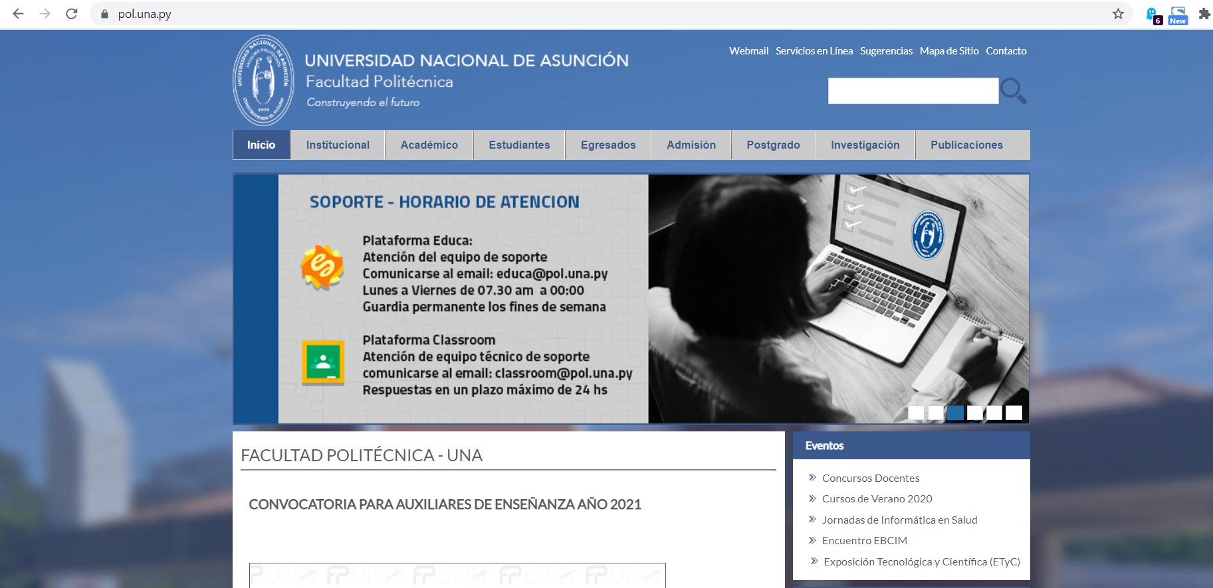

Slide 9
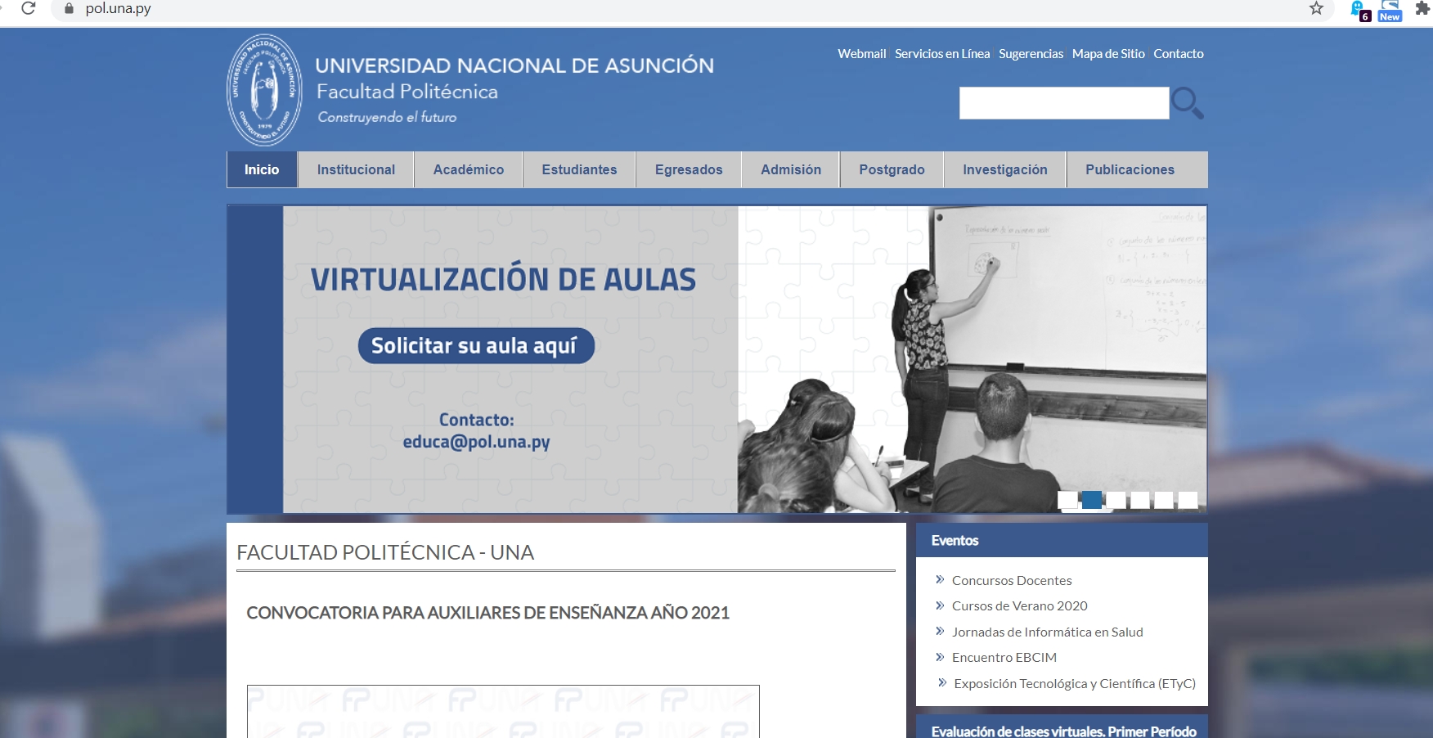

Slide 10
Salimos a enfrentar las desconexiones
Francesc, Pedro - Director de IESALC- UNESCO. La nueva universidad tras la pandemia Efectos de COVID-19 y ventanas de oportunidades. Foro Nacional de Educación Superior: Los Nuevos Paradigmas de la Educación Superior Post COVID-19. Proceso de transformación y Adaptación” CONES.24.11.2020)
Los riesgos de nuestra fórmula de continuidad pedagógica
1. Desconexión tecnológica: falta o pobre infraestructura tecnológica
2. Desconexión personal: baja capacidad de autorregulación, aislamiento social, dificultades para mantener un horario regular, ansiedad general por el COVID-19, preocupaciones económicas, problemas de equipamiento o de acceso a internet que dificulta comunicación con compañeros y profesores.
3. Desconexión pedagógica: propuesta pedagógica inapropiada para el canal y el contexto.

Slide 11
Los efectos del COVID 19 en la Educación Superior
Francesc, Pedro - Director de IESALC- UNESCO. La nueva universidad tras la pandemia Efectos de COVID-19 y ventanas de oportunidades. Foro Nacional de Educación Superior: Los Nuevos Paradigmas de la Educación Superior Post COVID-19. Proceso de transformación y Adaptación” CONES.24.11.2020)
Pérdida de aprendizajes: estimación del 15% de aprendizajes de las competencias establecidas
Pérdida de estudiantes: estimación del 3 al 10% de abandono
Pérdida de equidad: ampliación de las diferencias entre cuartiles

Slide 12
Cuatro ventanas de oportunidad en tiempos de COVID 19
Francesc, Pedro - Director de IESALC- UNESCO. La nueva universidad tras la pandemia Efectos de COVID-19 y ventanas de oportunidades. Foro Nacional de Educación Superior: Los Nuevos Paradigmas de la Educación Superior Post COVID-19. Proceso de transformación y Adaptación” CONES.24.11.2020)
1. Primera ventana:
MEJORAR LAS COMPETENCIAS DOCENTES
2. Segunda ventana:
AVANZAR EN LA HIBRIDACIÓN
3. Tercera ventana:
LA EDUCACIÓN A DISTANCIA
4. Cuarta ventana:
LA COOPERACIÓN INTERNACIONAL EN I+D

Slide 13
ASEGURAR EL DERECHO A LA EDUCACIÓN SUPERIOR: no dejar a ningún estudiante atrás
MEJORAR LA CALIDAD DE LA EXPERIENCIA DE EDUCACIÓN SUPERIOR
SIN OLVIDAR LOS
OBJETIVOS
FUNDAMENTALES
CUMPLIR CON LA MISIÓN DE LA FP-UNA
Francesc, Pedro - Director de IESALC- UNESCO. La nueva universidad tras la pandemia Efectos de COVID-19 y ventanas de oportunidades. Foro Nacional de Educación Superior: Los Nuevos Paradigmas de la Educación Superior Post COVID-19. Proceso de transformación y Adaptación” CONES.24.11.2020)

Slide 14
Y acordamos que es necesario evaluar lo que hicimos en este primer periodo académico 2020

Slide 15
En coherencia con las prácticas evaluativas que la FP- UNA viene realizando, se toma la decisión de evaluar de modo integral la experiencia de clases mediada por herramientas digitales
Resolución N° 0874/2020 del 13 de noviembre de 2020
Aprueba el mecanismo de evaluación del proceso de desarrollo de clases virtuales en las carreras de grado de la FP UNA

Slide 16
PROPÓSITO del estudio evaluativo
Configurar un conjunto de recomendaciones con base a los resultados obtenidos para potenciar las bondades, corregir las limitaciones, encuadrar futuras aplicaciones o en su caso, retroalimentar la modalidad presencial, tanto en los aspectos de gestión académica y administrativa-financiera en las carreras de grado en la FP UNA.

Slide 17
OBJETO de estudio
Gestión, aplicación y resultados de la implementación de los proyectos académicos apoyados en herramientas digitales en las carreras de grado en la FP UNA en tiempos de COVID-19 (junio a diciembre de 2020).

Slide 18
ACTORES que serán consultados
AUTORIDADES: miembros del Consejo Directivo y Directores.
DOCENTES: que desarrollaron clases en el primer periodo académico 2020 en la modalidad virtual en la Sede Central San Lorenzo y Filiales
ESTUDIANTES: inscriptos en el primer periodo académico 2020 en la Sede Central San Lorenzo y Filiales
Participación voluntaria

Slide 19
DIMENSIONES
CRITERIOS:
Oportunidad
Pertinencia
Adecuación
Eficacia
Eficiencia
Relevancia
Dimensiones | Docentes | Estudiantes | Autoridades
Manejo de la información
Uso de herramientas digitales
Capacitación y apoyo pedagógico
Desarrollo de los Programas de estudios: planificación, metodología y evaluación
Factores externos
Beneficios del desarrollo de clases en el modo virtual
Ajustes necesarios
Social-emocional
Datos de identificación
Estructura de apoyo a la gestión
Capacitación y apoyo para la gestión
Administración

Slide 20
INSTRUMENTOS a ser utilizados
Cuestionarios con Escala Tipo Lickert:
La escala de Likert es una herramienta de medición que, a diferencia de preguntas dicotómicas con respuesta sí/no, nos permite medir actitudes y conocer el grado de conformidad del encuestado con cualquier afirmación que le propongamos, es utilizada comúnmente en cuestionarios y es la escala de uso más amplio en encuestas de investigación.
Las escalas de Likert se usan para medir actitudes y opiniones que provee información en un nivel más cercano que una pregunta binaria de sí/no. Las puntuaciones de las escalas Likert se obtienen sumando los valores obtenidos respecto a cada frase. Por ello se le denomina escala aditiva.

Slide 21
ESTRUCTURA de los ítems de los cuestionarios
AFIRMACIONES
Frecuencia de aparición | Grado de Importancia | Grado de Acuerdo | Grado de utilidad | Nivel de satisfacción
Siempre | Muy importante | Totalmente de acuerdo | Muy útil | Totalmente satisfecho
Casi siempre | Importante | De acuerdo | Útil | Satisfecho
Ocasionalmente | Medianamente importante | Parcialmente de acuerdo | Medianamente útil | Medianamente satisfecho
Casi nunca | Poco importante | En desacuerdo | Poco útil | Poco satisfecho
Nunca | Sin importancia | Totalmente en desacuerdo | Inútil | Totalmente Insatisfecho

Slide 22
FORMULARIOS para cada estamento
Fecha de aplicación:
Martes 1 al 7 de diciembre/20
AUTORIDADES
DOCENTES
ESTUDIANTES
Formularios: Google Forms
Elaborados por DIEC, validados por Directores
Aplicación y procesamiento de datos: bajo gestión de la Dirección de TIC
Análisis, elaboración de informe y divulgación de resultados: DIEC

Slide 23
El estudio nos permitirá conocer la apreciación de las autoridades, docentes y estudiantes sobre:
Posición de la FP UNA ante las instancias nacionales de rectoría de la educación superior
Posición de la FP UNA ante las instancias internas de la Universidad
Cumplimiento de la misión de la FP UNA
Adecuación, pertinencia y oportunidad del manejo de las informaciones
Utilización de herramientas digitales: preferencia, dominio por parte de docentes y estudiantes, disponibilidad, acciones posibles para facilitar el acceso
Características del desarrollo de clases: similitudes con clases presenciales, innovaciones, descripción de prácticas evaluativas (innovaciones y patologías que persisten), áreas de capacitación docente necesarias
Identificar factores externos que incidieron en el desarrollo del primer periodo académico y plantear acciones que puedan anularlos
Identificar ventajas y beneficios de la modalidad virtual que podrán potenciarse en eventos futuros.
Pertinencia y aportes de los Equipos Pedagógicos Interdisciplinarios
Costos para instalación de equipos y herramientas digitales
Matrícula y deserciones
Y tomar decisiones informadas

Slide 24
Comunicación resultados
Se producirán diferentes materiales para comunicar los resultados según grupos de interés:
Autoridades: tomadores de decisión
Docentes:
Estudiantes
Público en general
Comunidad científica

Slide 25
METAEVALUACIÓN
Se propiciarán espacios de análisis, reflexión y de evaluación del estudio evaluativo con los diferentes actores-evaluadores y tomadores de decisión a fin de identificar nudos para la mejora.

Slide 26
RESPONSABLES del estudio evaluativo
Dirección de Evaluación y Calidad (DIEC)
Dirección Académica (DA),
Dirección de Tecnología, Información y Comunicación (TIC).
Dirección de Comunicación, Ceremonial y Protocolo

Slide 27
Fuentes consultadas
Presidencia de la República del Paraguay. Decreto N.º 3442 del 9 de marzo de 2020.
CONES. Resolución 4/2020. “Qué establece la facultad de las IES para aplicar herramientas digitales de enseñanza-aprendizaje en el marco de la emergencia sanitaria -COVID -19 - dispuesta por las autoridades nacionales en fecha de 21 de marzo de 2020”.
Universidad Nacional de Asunción. Resolución N° 0479/2020 del 15 de abril de 2020.
Ministerio de Salud Pública y Bienestar Social. Protocolo para Instituciones de Educación Superior ante la Pandemia de COVID-19 (incidencias académicas de las disposiciones). Junio 2020

Slide 28
Fuentes consultadas
Facultad Politécnica. Universidad Nacional de Asunción. Resolución 20/07/02-00 Acta 1076/30/03/2020, de fecha 30 de marzo de 2020
Facultad Politécnica. Universidad Nacional de Asunción. Resolución 20/08/02-00 Acta 1077/13/04/2020, de fecha 13 de abril de 2020
Facultad Politécnica. Universidad Nacional de Asunción. Resolución 20/08/03-00 Acta 1077/13/04/2020, de fecha 13 de abril de 2020
Facultad Politécnica. Universidad Nacional de Asunción. Resolución20_12_02_00 Implementación de herramientas digitales
Facultad Politécnica. Universidad Nacional de Asunción. Resolución20_12_03_00 Adecuaciones de reglamentos de evaluación.
Facultad Politécnica. Universidad Nacional de Asunción. Resolución20_12_04_00 Equipos Interdisciplinarios.
Facultad Politécnica. Universidad Nacional de Asunción. Resolución20_12_05_00 Conservación documental.
Facultad Politécnica. Universidad Nacional de Asunción. Resolución20_12_06_00 Pautas de actividades prácticas.
Facultad Politécnica. Universidad Nacional de Asunción. Resolución20_12_07_00 Sistemas de Soporte Tecnológico.

Slide 29
Fuentes consultadas
Asociación Interamericana de Contabilidad. AIC escucha a nuestros estudiantes. Estudio 2020. La encuesta, fue respondida por 3.292 estudiantes de 19 países de América Latina y el Caribe, de 196 campus de universidades públicas y 140 de universidades privadas
Universidad Católica “Nuestra Señora de la Asunción”. Estudio evaluativo de las clases apoyadas en herramientas digitales en tiempos de COVID-19- primer semestre/2020. Asunción. Vicerrectorado Académico y de Investigación. Dirección de Excelencia Académica. Julio 2020.
Francesc, Pedro - Director de IESALC- UNESCO. La nueva universidad tras la pandemia Efectos de COVID-19 y ventanas de oportunidades. Foro Nacional de Educación Superior: Los Nuevos Paradigmas de la Educación Superior Post COVID-19. Proceso de transformación y Adaptación” CONES.24.11.2020)

Slide 30
Ficha Técnica del Estudio
Diseño y propuesta
Mag. Nancy Aparicio, Técnica de la Dirección de Evaluación y Calidad
Lic. María Gloria Rodas, Técnica de la Dirección Académica
Mag. Margarita Sanabria, Asesora Decanato Facultad Politécnica
Revisión, análisis y aprobación técnica
Prof. Lic. Limpia Concepción Ferreira Ortiz, Vice Decana
Prof. Mag. Francisca Isabel Aguilar de Arce, Directora de Evaluación y Calidad (DIEC)
Prof. Ing. Mirta Benítez, Directora Académica
Prof. MSc. Teresa Dejesús Alderete Barrios, Directora del Departamento de Ciencias Básicas
Prof. Lic. Miguel Ángel Lugo Bracho, Director del Departamento de Gestión
Prof. Ing. Héctor Manuel Ramírez Adorno, Director del Departamento de
Electrónica-Electricidad
Prof. Lic. Norma Beatriz Mareco de Velázquez, Directora del Departamento de Informática
Mag. Carla Decoud, Directora del Departamento de Elearning Prof. Lic. Juan Fernando Duré, Director de la Dirección de Tecnología, Información y Comunicación
Prof. Lic. María de los Ángeles González Burguez, Directora de la Dirección de Comunicación, Ceremonial y Protocolo
Prof. Lic. Alejandro Herrero, Director Filial Villarrica
Prof. Lic. Milciades R. Fernández G. Director Filial Coronel Oviedo
Directivos de la Asociación de Docentes de la Facultad Politécnica ADOFAP, Representantes Docentes y Estudiantiles ante el Consejo Directivo.
Formalización y puesta en vigencia
Ing. Teodoro Salas Coronel, Decano Consejo Directivo
Resolución de aprobación N° 0874/2020 de fecha 13 de noviembre de 2020

Slide 31


